Slide 1
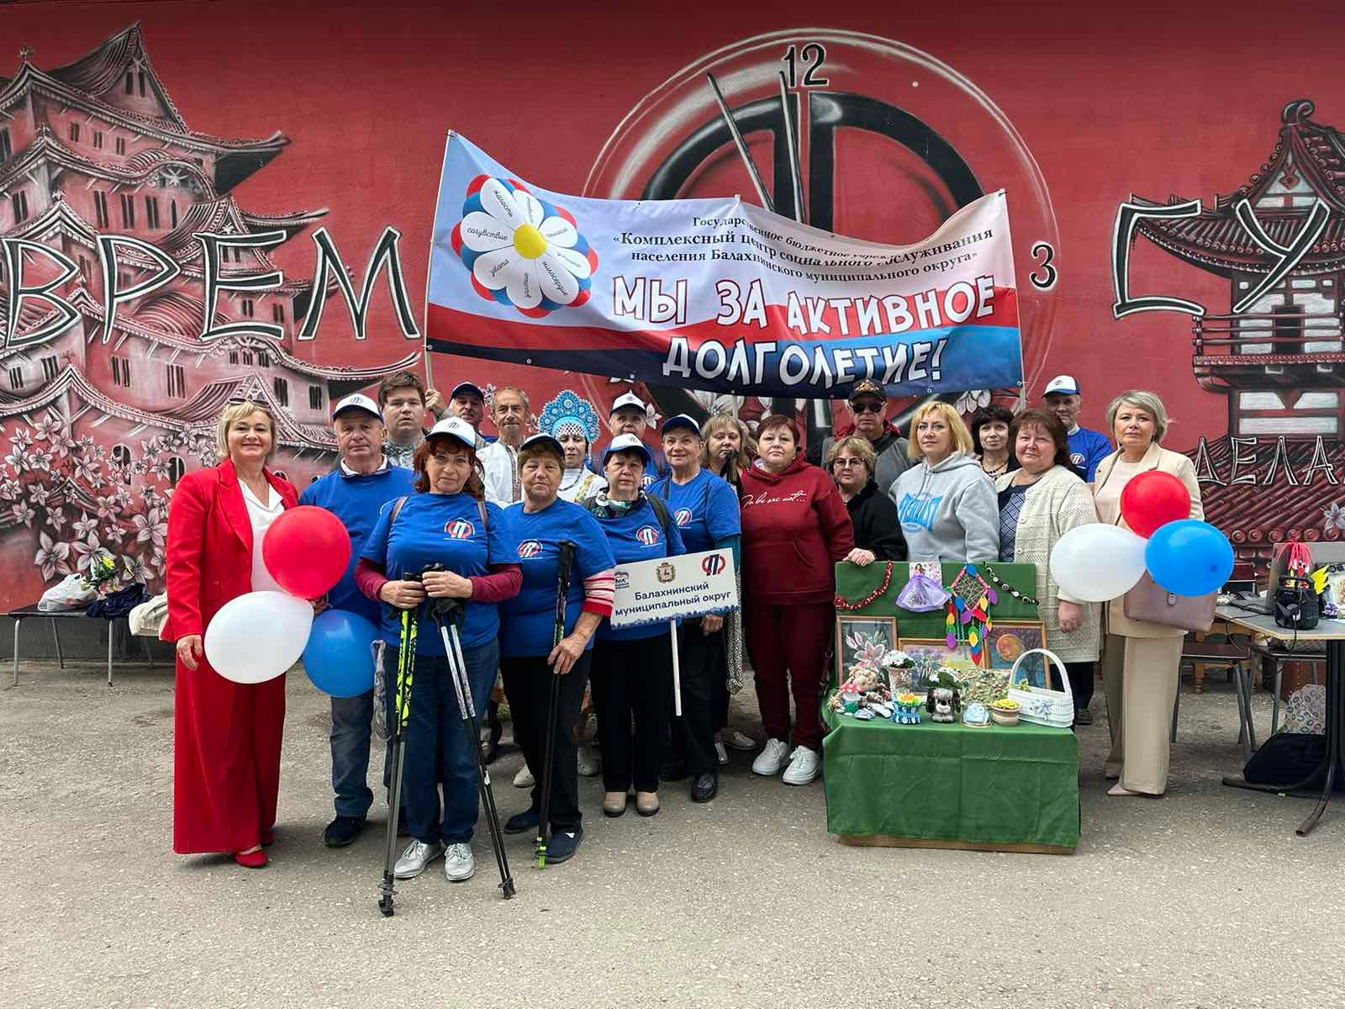
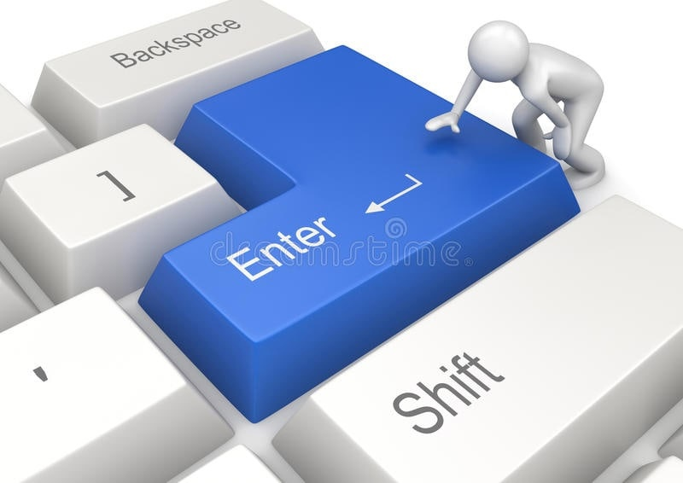
МИР АКТИВНОГО ДОЛГОЛЕТИЯ Компьютерный клуб « Enter »
ГБУ «КЦСОН Балахнинского МО»

Slide 2
Мир активного долголетия
Старение населения Земли – один из важнейших глобальных демографических вызовов современности.
По прогнозу ООН, к 2050 году в мире доля людей старшего возраста (65 лет и старше) превысит 16% от общей численности населения.
К 2030 году пожилыми будут считаться 1,4 млрд человек.
Такие прогнозы требуют уже сегодня поиска новых подходов к созданию благоприятной среды для активного долголетия и формированию комфортных условий жизни граждан старшего поколения.
Тематическая сессия «Мир активного долголетия: трансформация» в рамках Третьего Евразийского Женского Форума
Санкт-Петербург 13-15 октября 2021

Slide 3
«…Любой, кто перестаёт учиться, стареет. Самая великая вещь в жизни – это сохранять свой разум молодым» Генри Форд

Slide 4
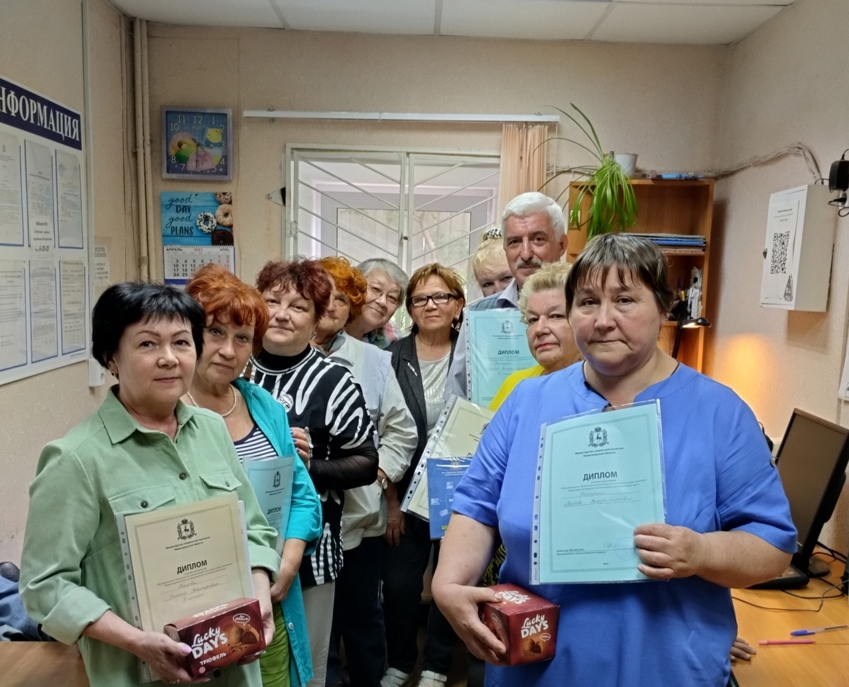
История создания
Клуб выпускников компьютерных курсов «Enter» был организован после открытия площадки для обучения пользователей старшего поколения основам компьютерной грамотности в 2022 году в КЦСОН БМО

Slide 5
В организации обучения и работы клуба помог опыт работы в областном грантовом проекте «Статус-Онлайн» с 2015 по 2018 г
в НРБОО «Забота», в УСЗН Сормовского района г. Нижнего Новгорода,
в Министерстве информационных технологий Нижегородской области , итоги которого отражены на специальном сайте http://статус-онлайн.рф/

Slide 6
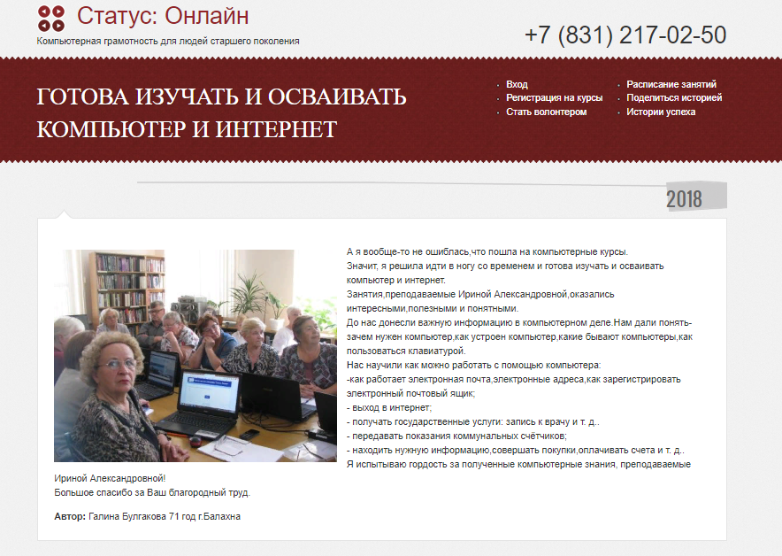

Slide 7
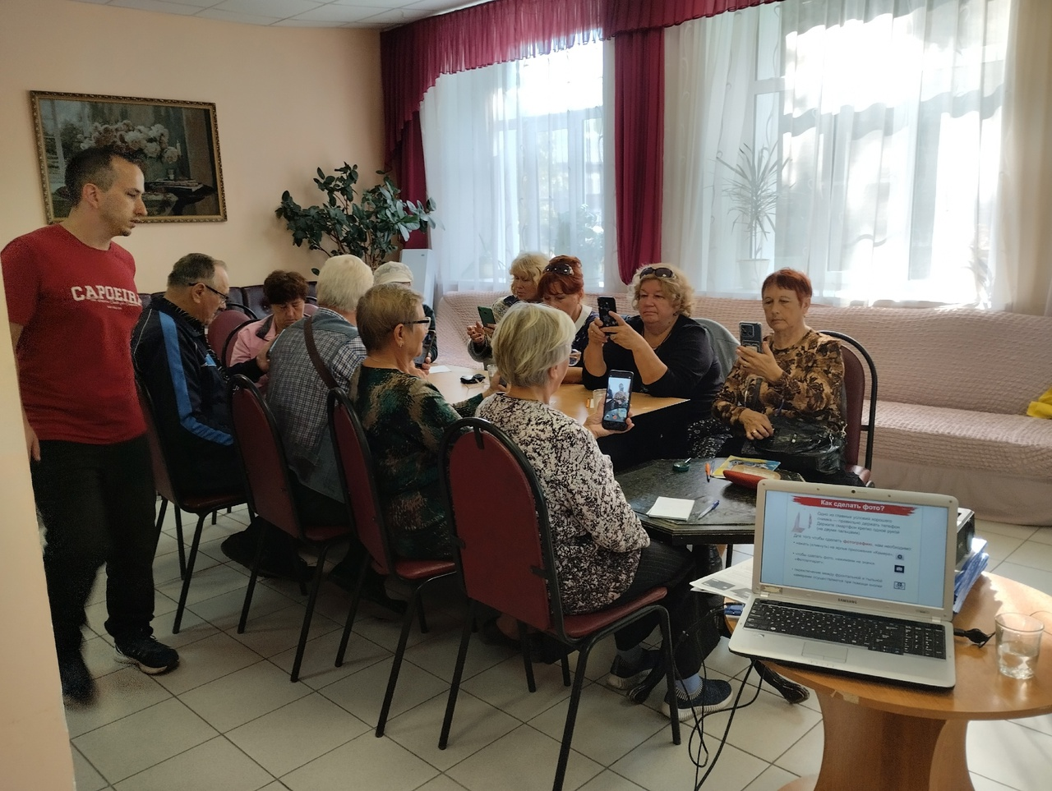
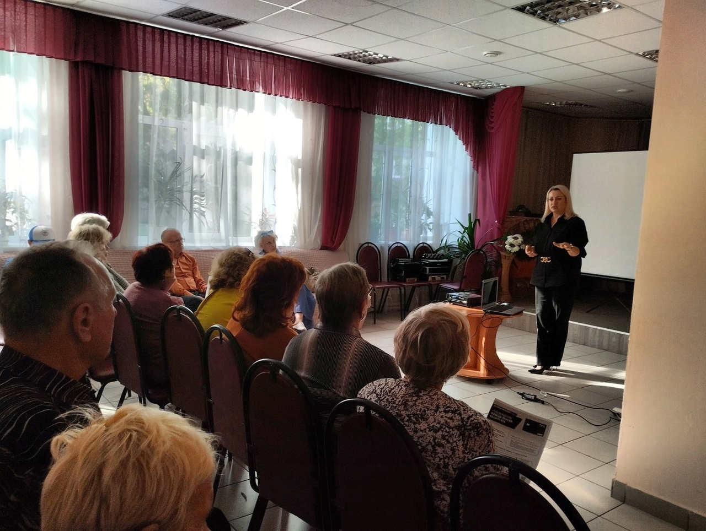
Наша деятельность
В рамках клуба еженедельно, по пятницам
консультации по использованию компьютерных устройств (компьютеров, ноутбуков, смартфонов , планшетов) в практических целях - получения госуслуг, банковских услуг, дистанционного оформления билетов, путевок , использования мессенджеров и социальных сетей для активного участия в общественной жизни и трудоустройства.

Slide 8
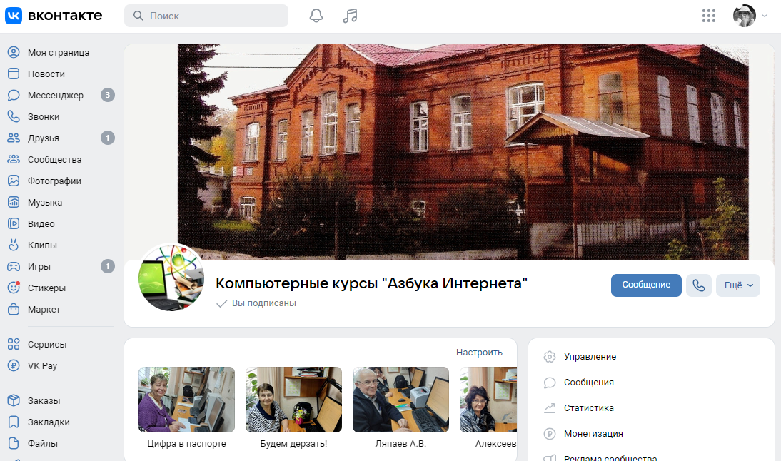
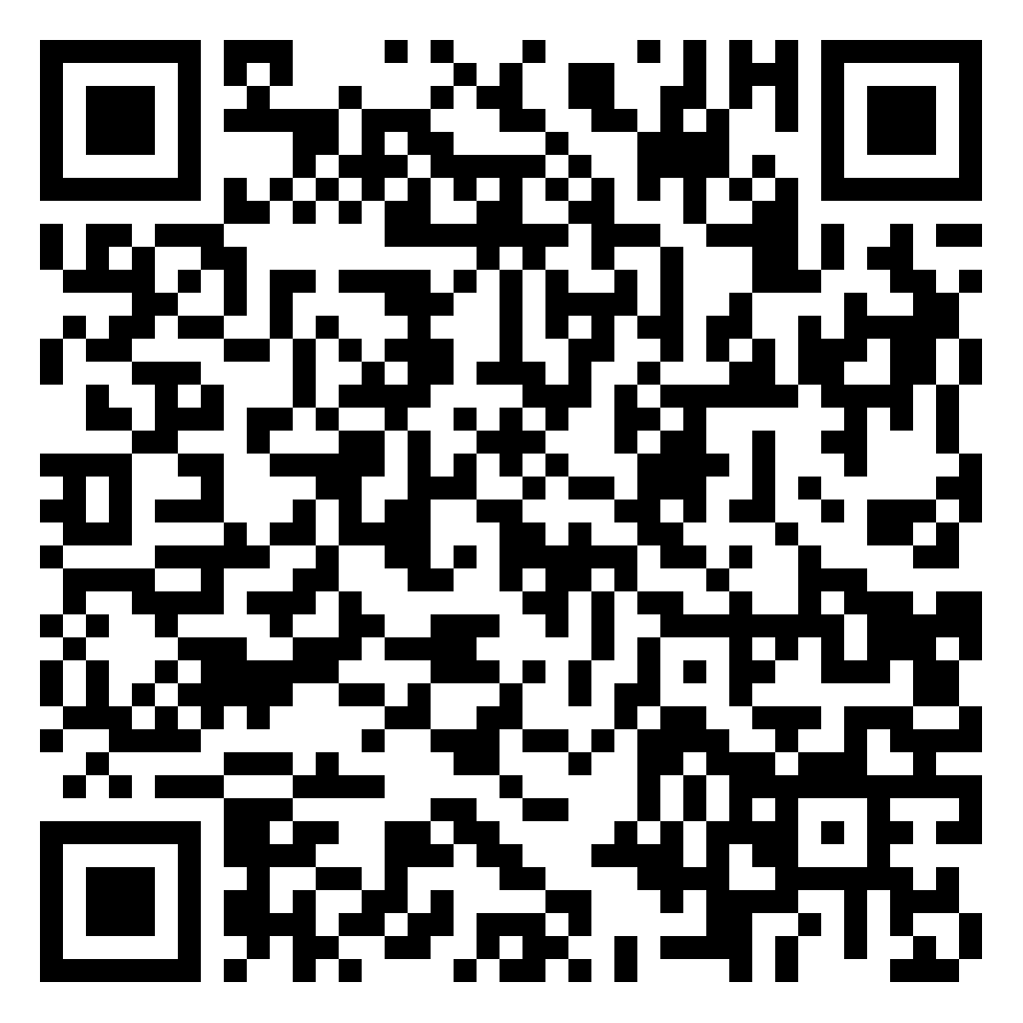
Состав членов клуба активно пополняется последующими выпусками групп обучения навыкам владения информационными технологиями.
Деятельность клуба и необходимая информация регулярно освещается на странице сообщества « Компьютерные курсы «Азбука Интернета» КЦСОН БМО» в социальной сети ВКОНТАКТЕ https://vk.com/kkurskcsonbal
Для организации работы используется специальная группа «Компьютерный клуб «ENTER»» в мессенджере VIBER

Slide 9
Развитие цифровой грамотности
совместные мероприятия
способствуют лучшей ориентации в информационном пространстве
сплачивают коллектив единомышленников
стимулируют активную жизненную позицию.

Slide 10
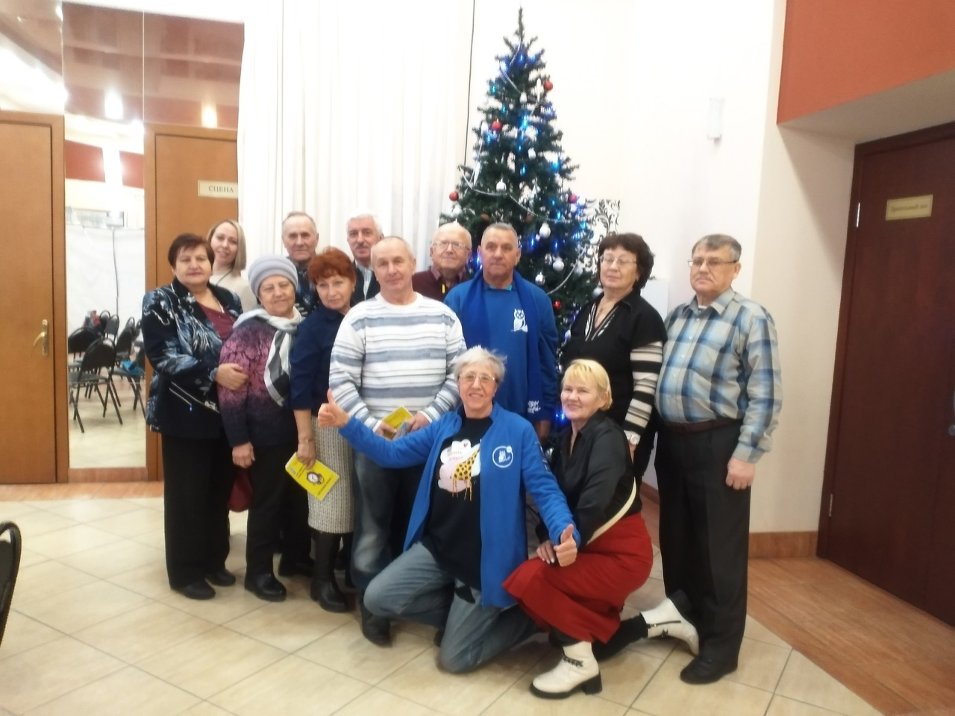
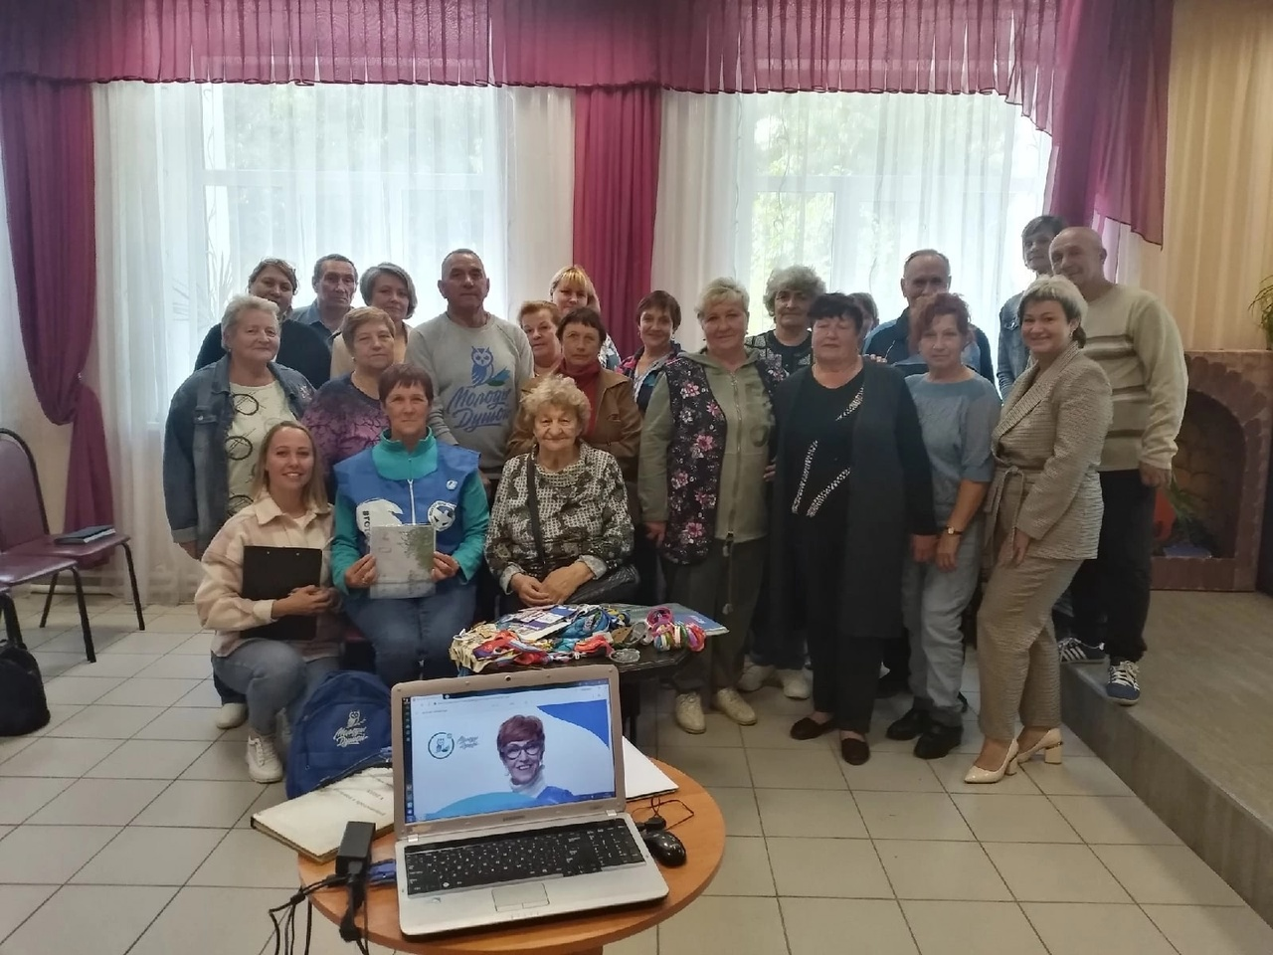
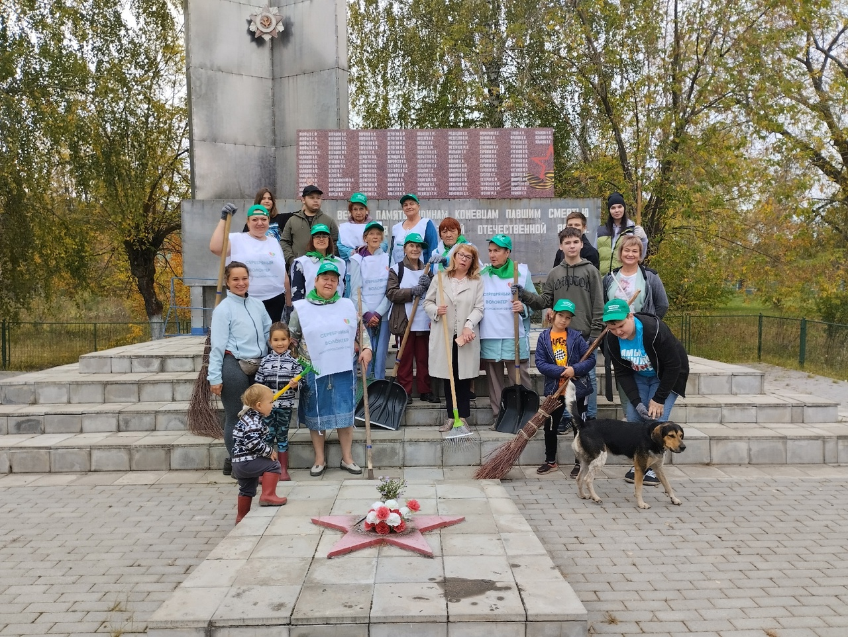
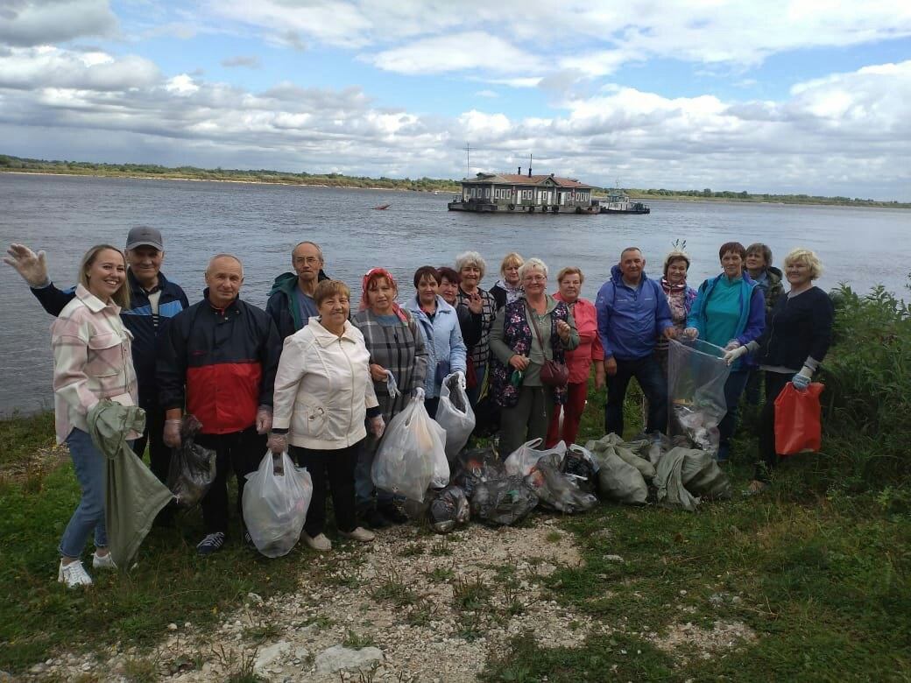
Серебряные волонтеры
Члены клуба становятся активными участниками движения серебряных волонтеров с использованием сайта ДОБРО. РФ

Slide 11
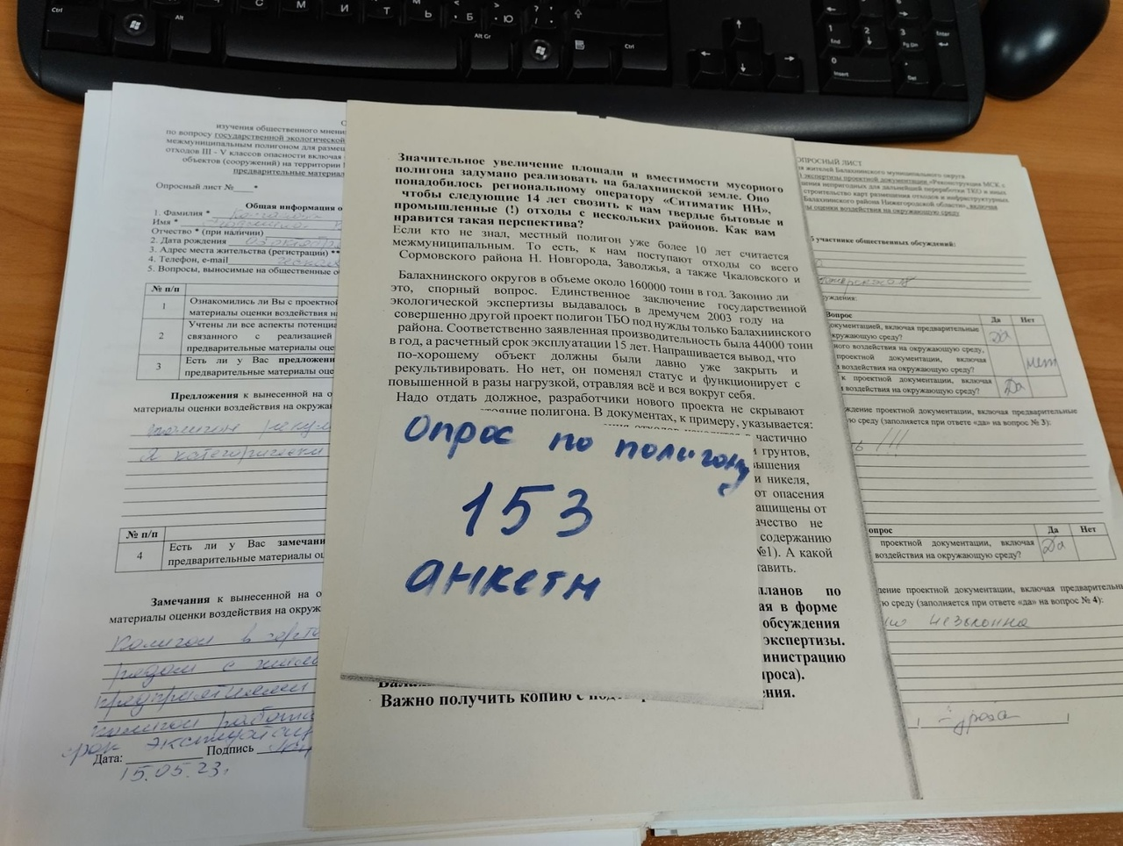
Участие в опросах общественного мнения

Slide 12
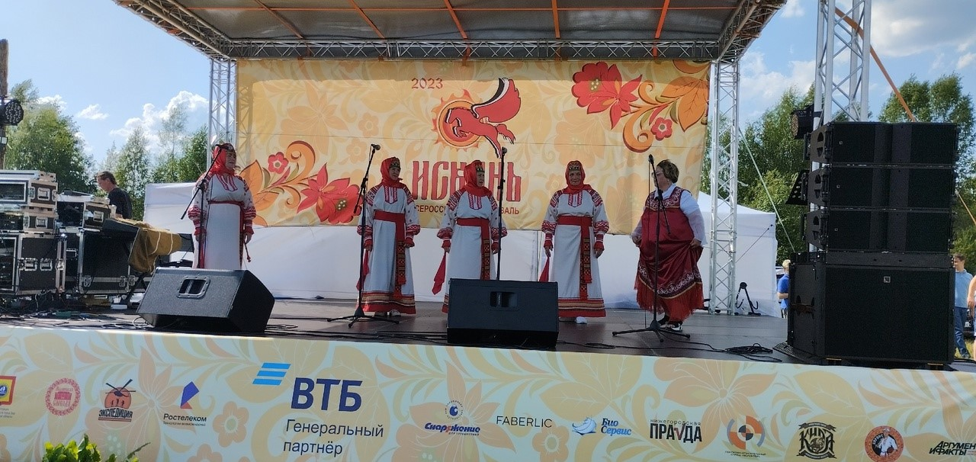
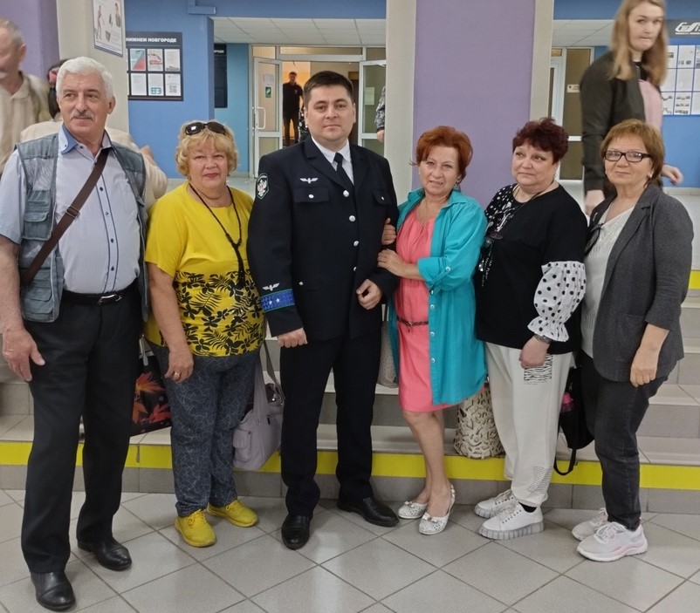
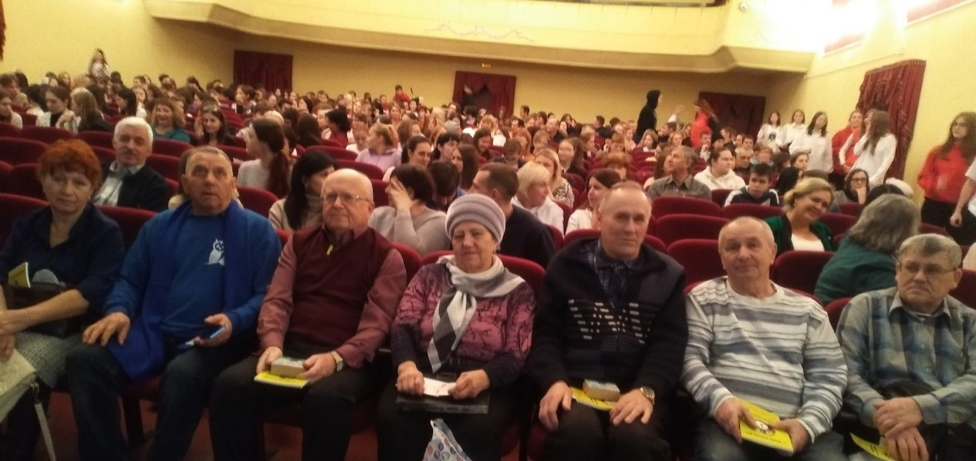
Конкурсы, выступления, форумы

Slide 13
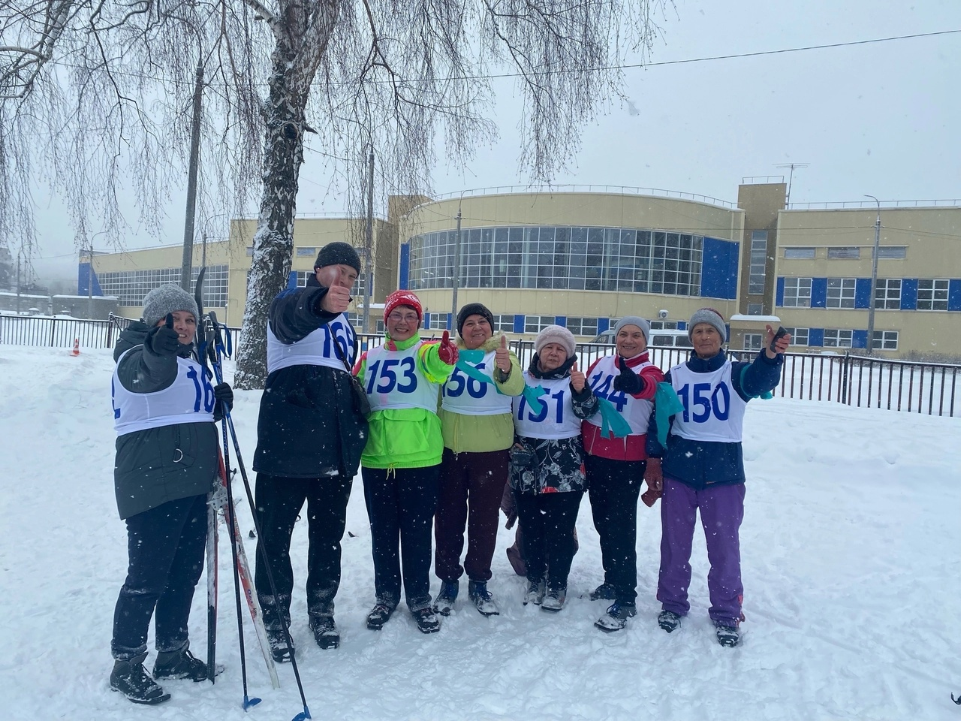
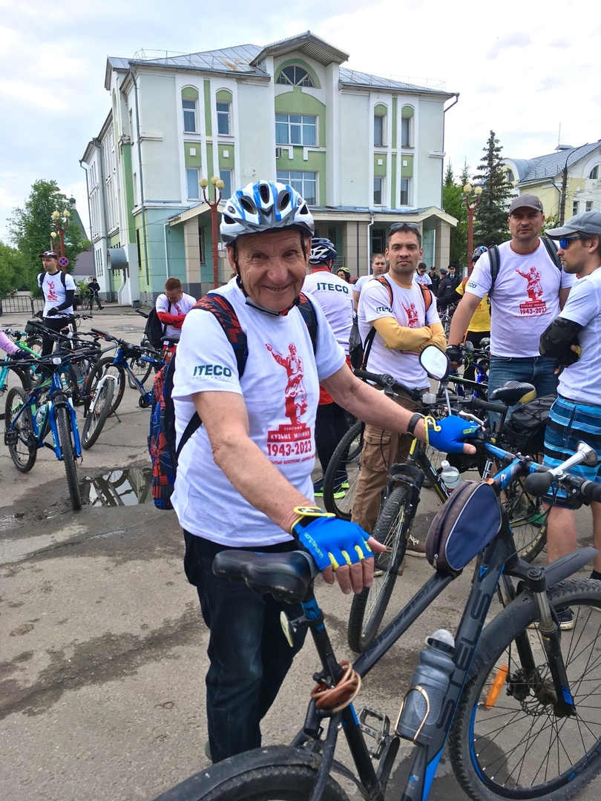
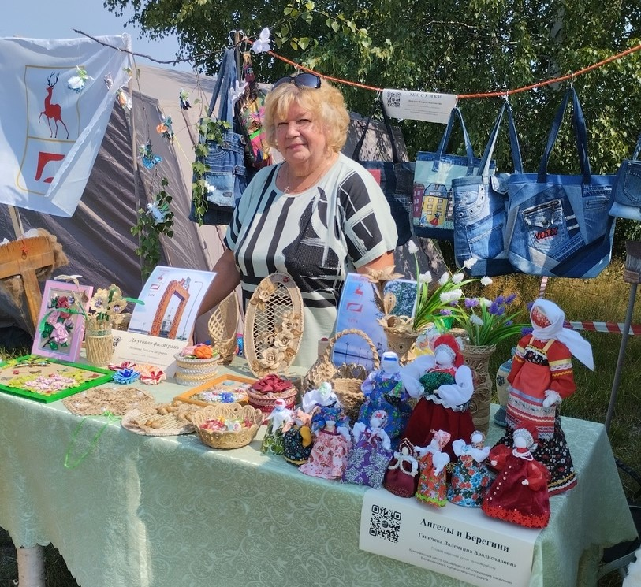
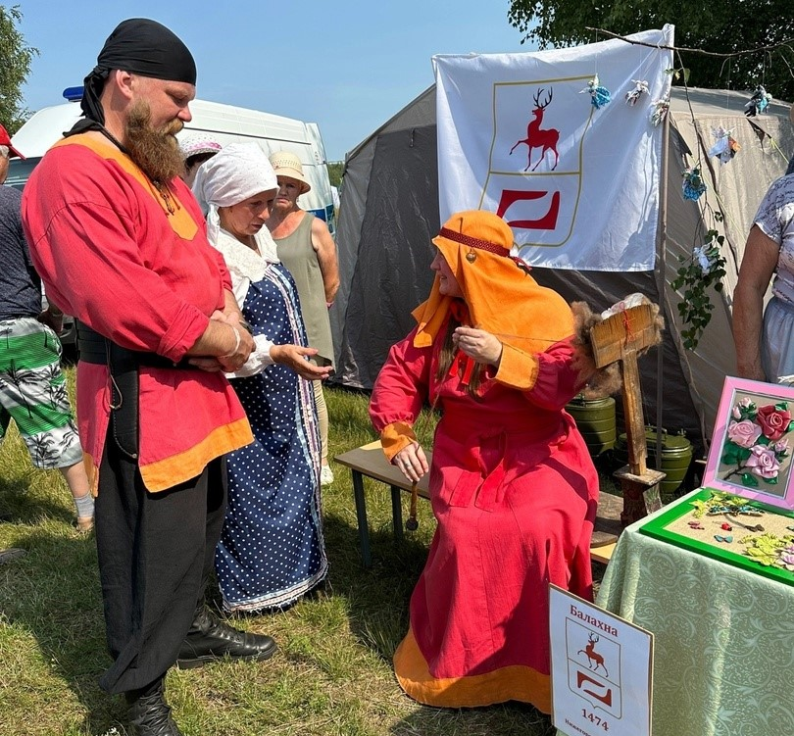
Выставки мастер-классы спортивные соревнования

Slide 14
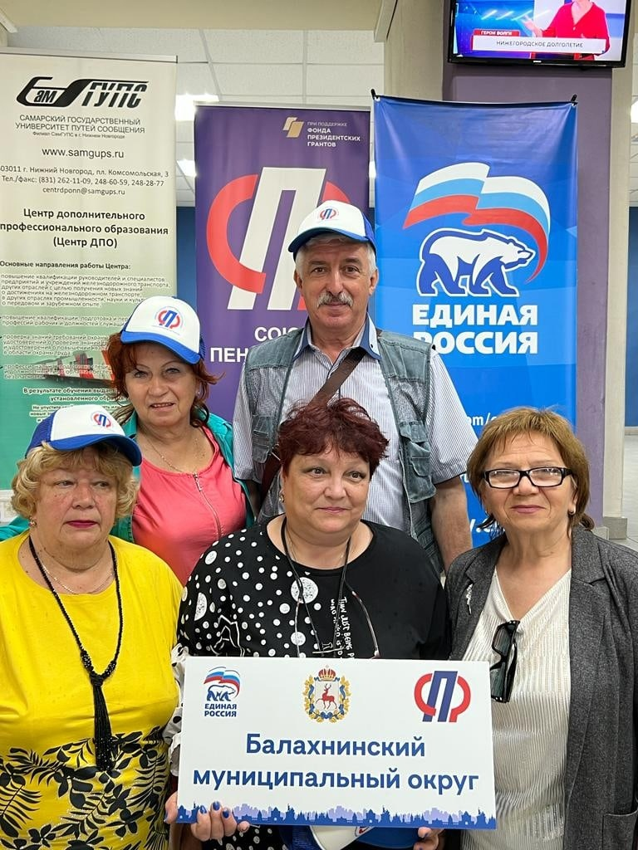
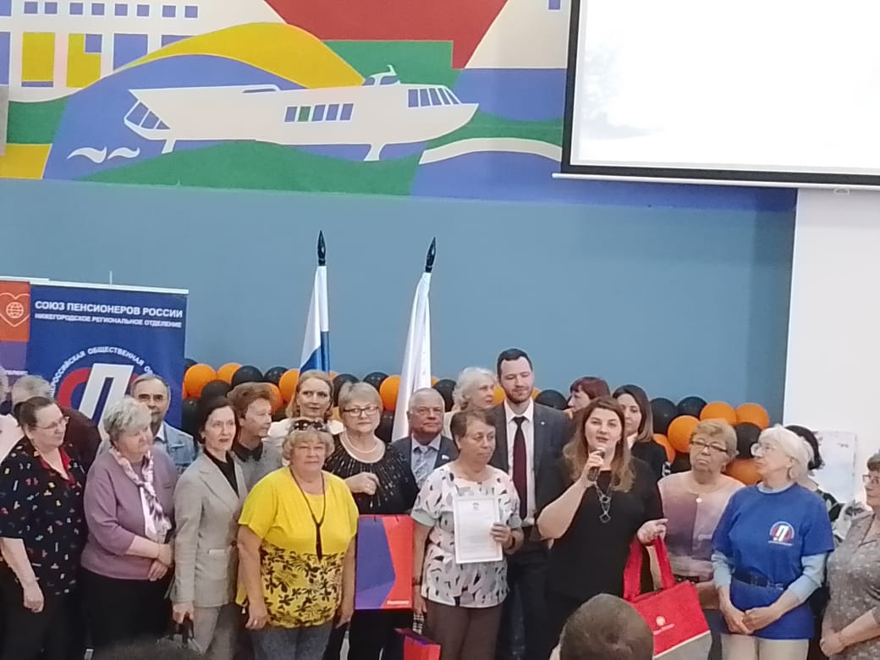
Всероссийский чемпионат по компьютерному многоборью среди пенсионеров

Slide 15
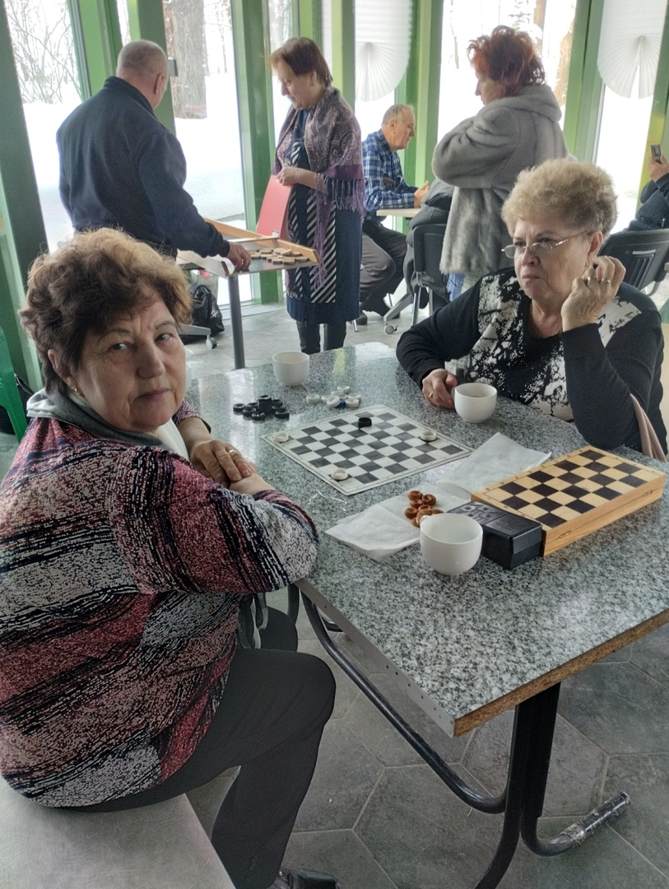
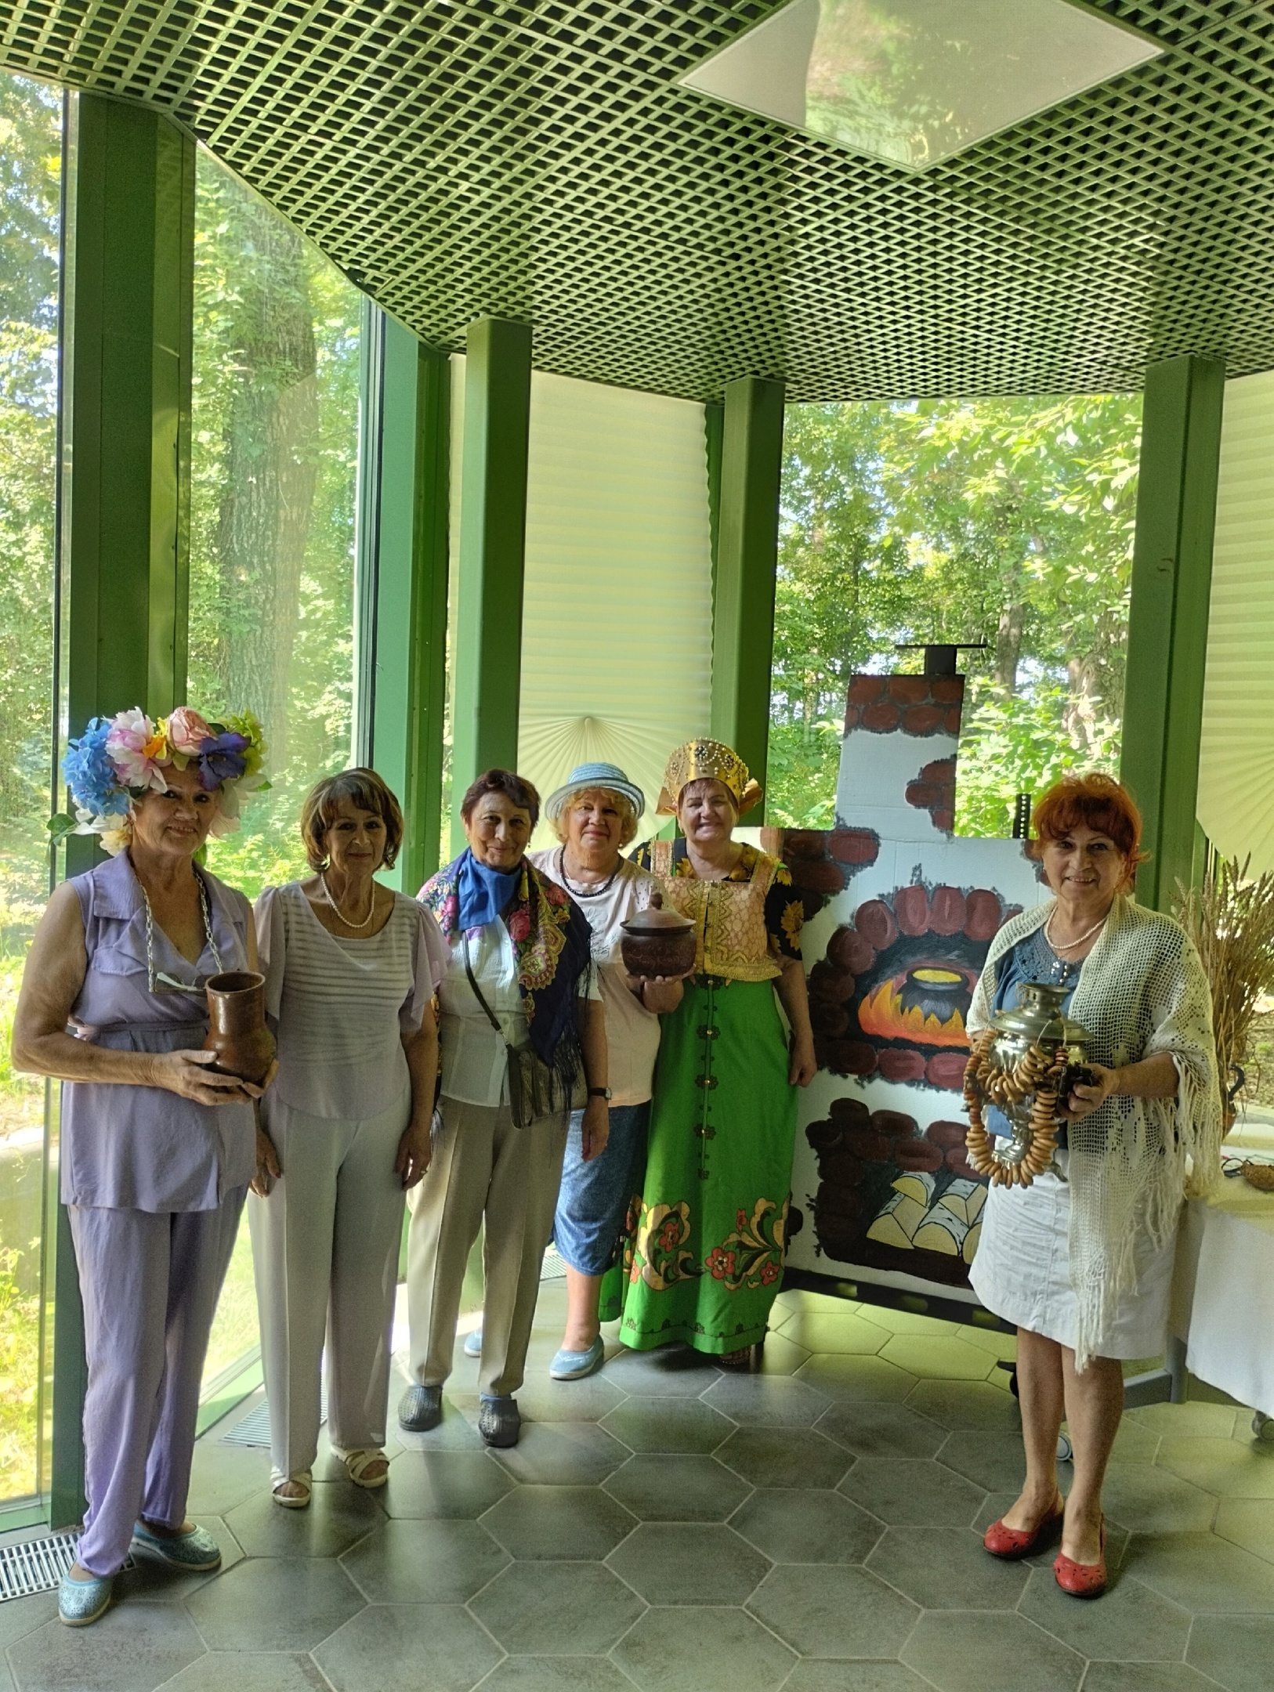
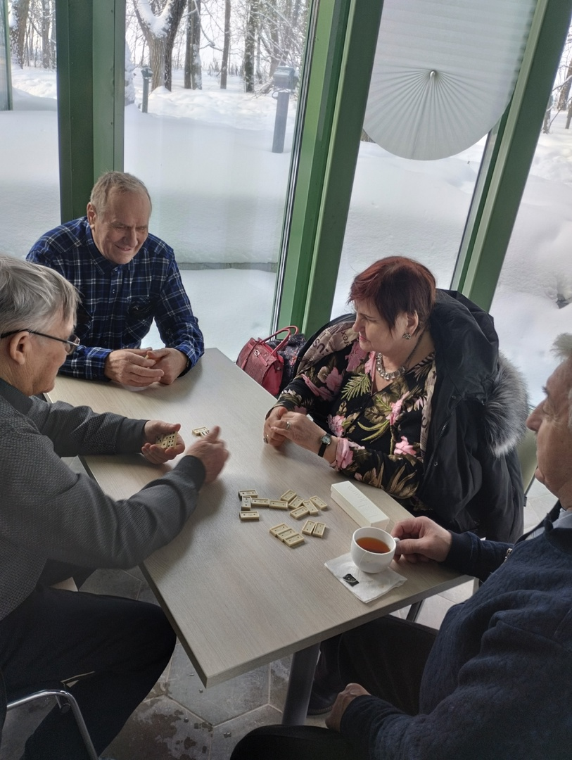
«Долголетие по-нижегородски» парк «Швейцария» г. Нижнего Новгорода

Slide 16
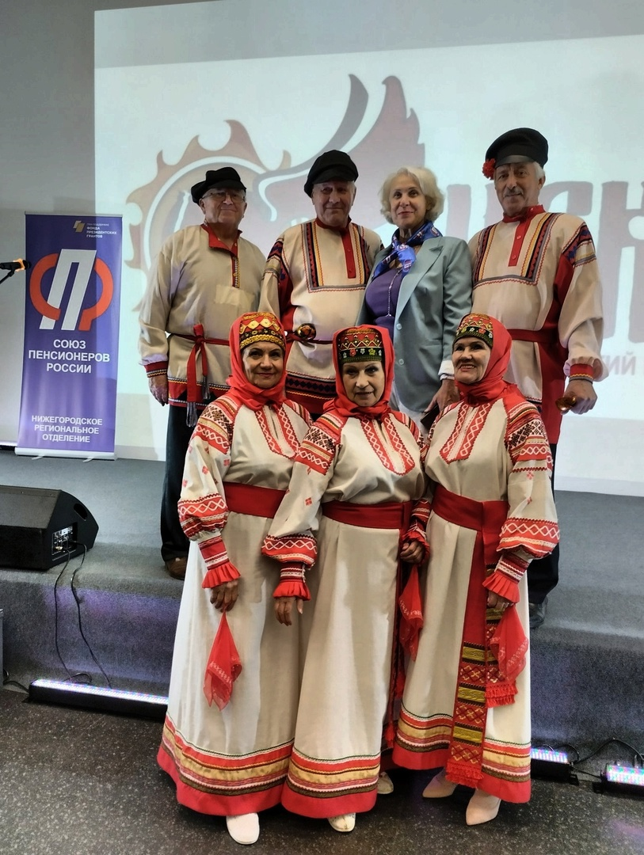
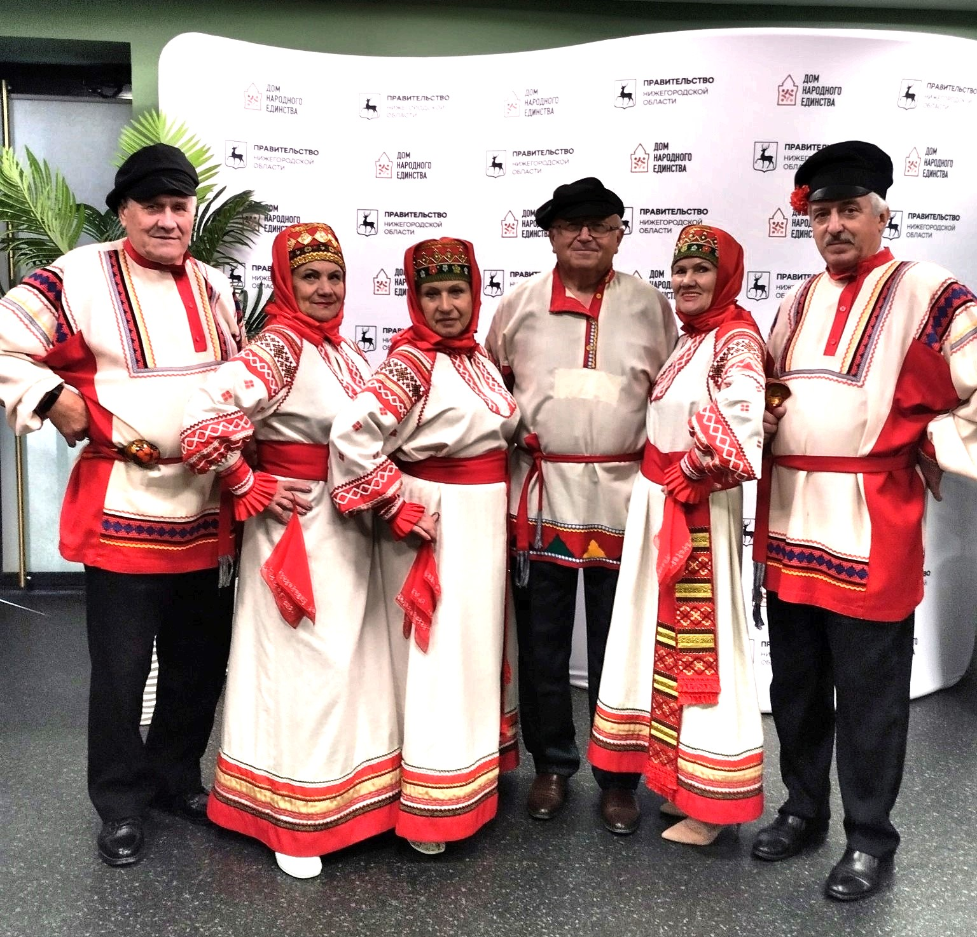
Всероссийский фестиваль «Исконь -2023»

Slide 17
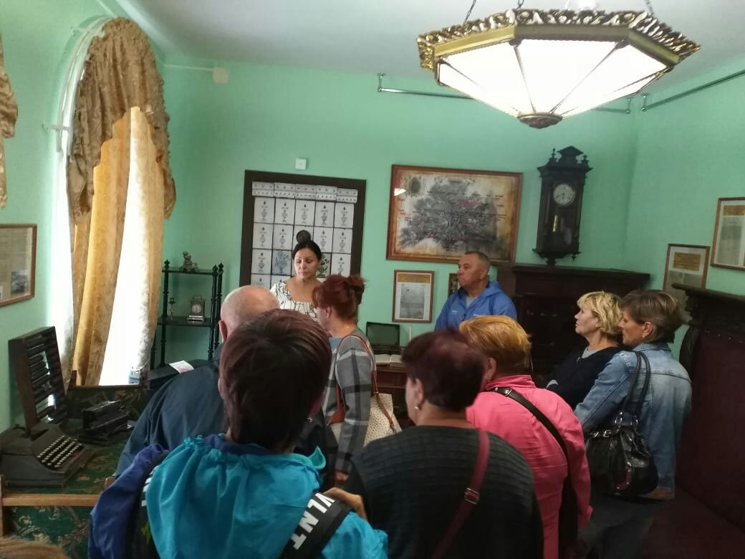
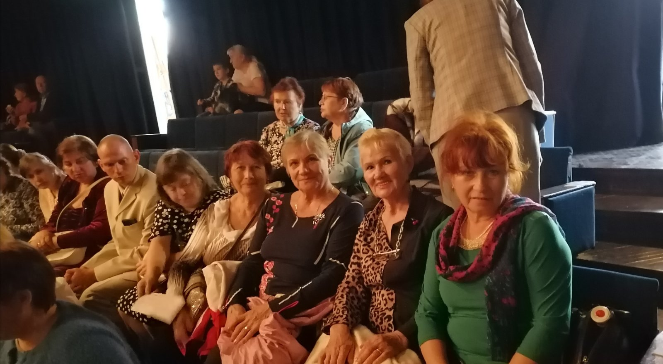
Посещение культурных центров музеи театры

Slide 18
По святым местам

Slide 19
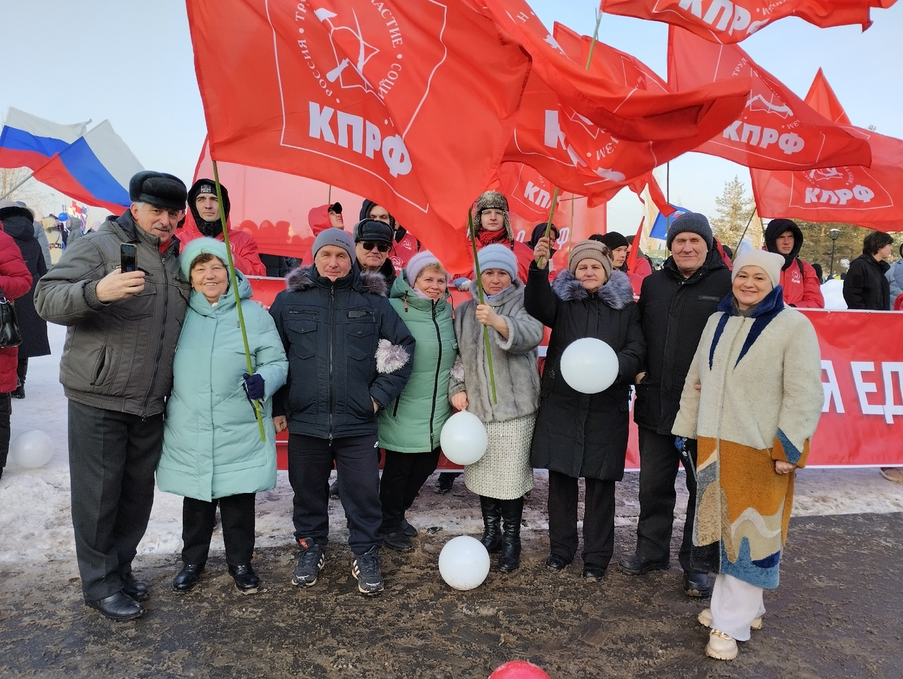
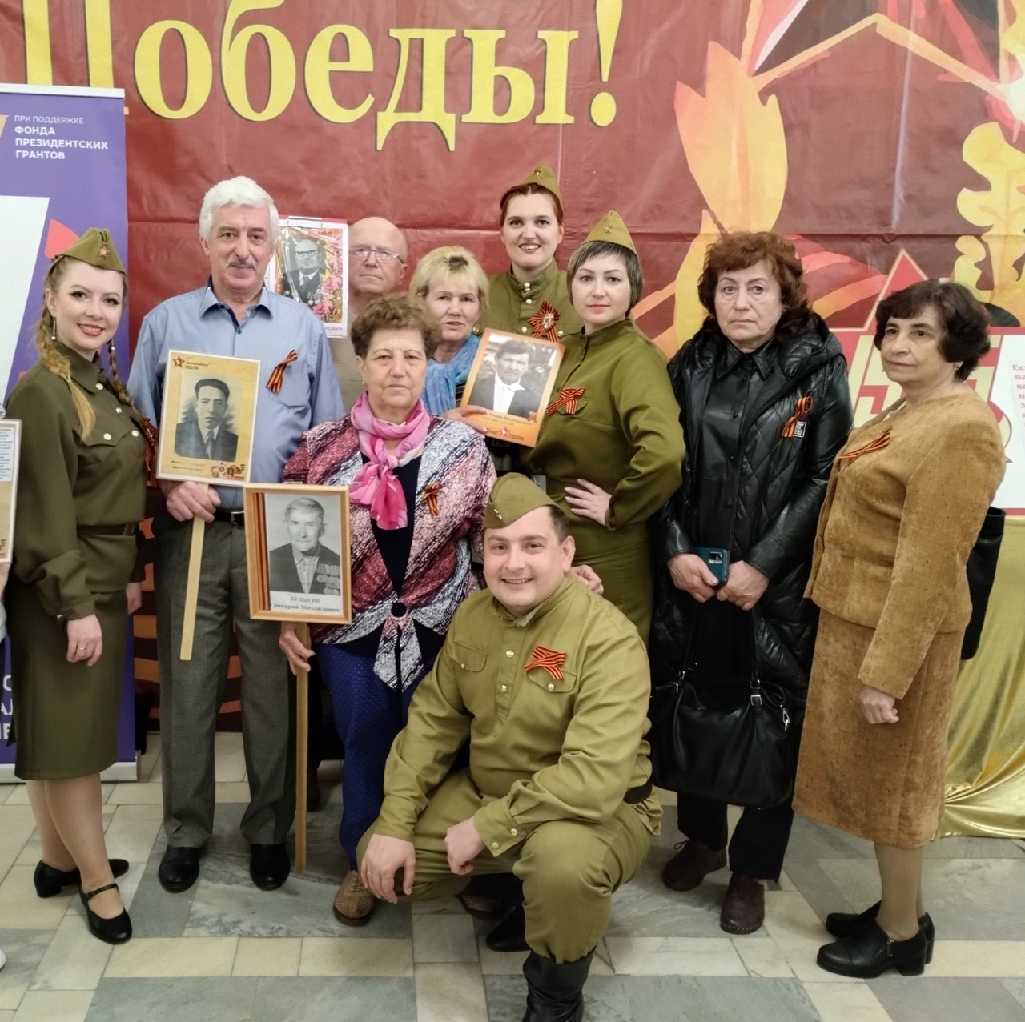
Патриотические мероприятия

Slide 20
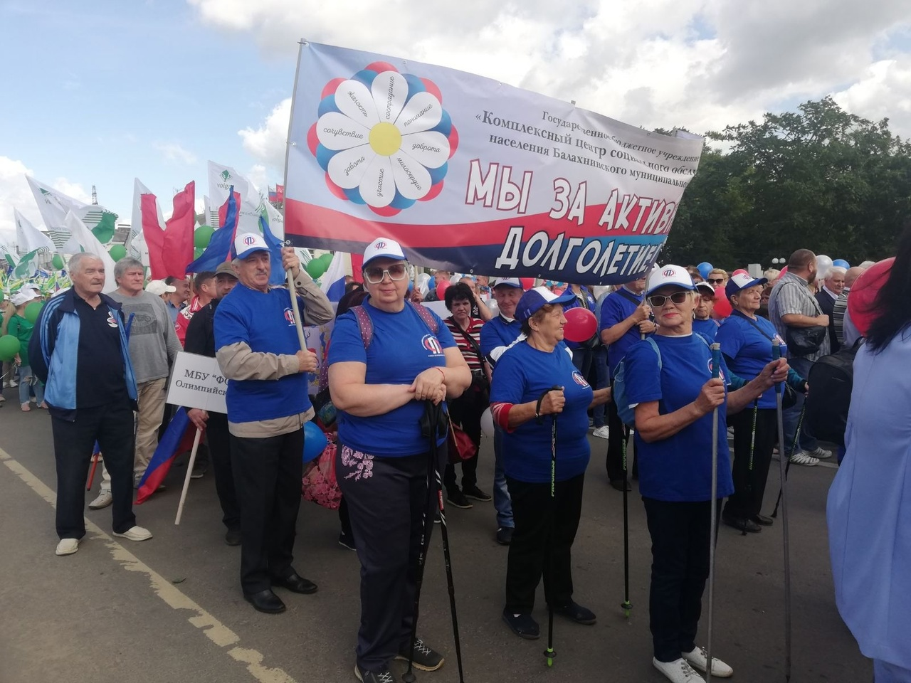
Праздник города Балахны

Slide 21
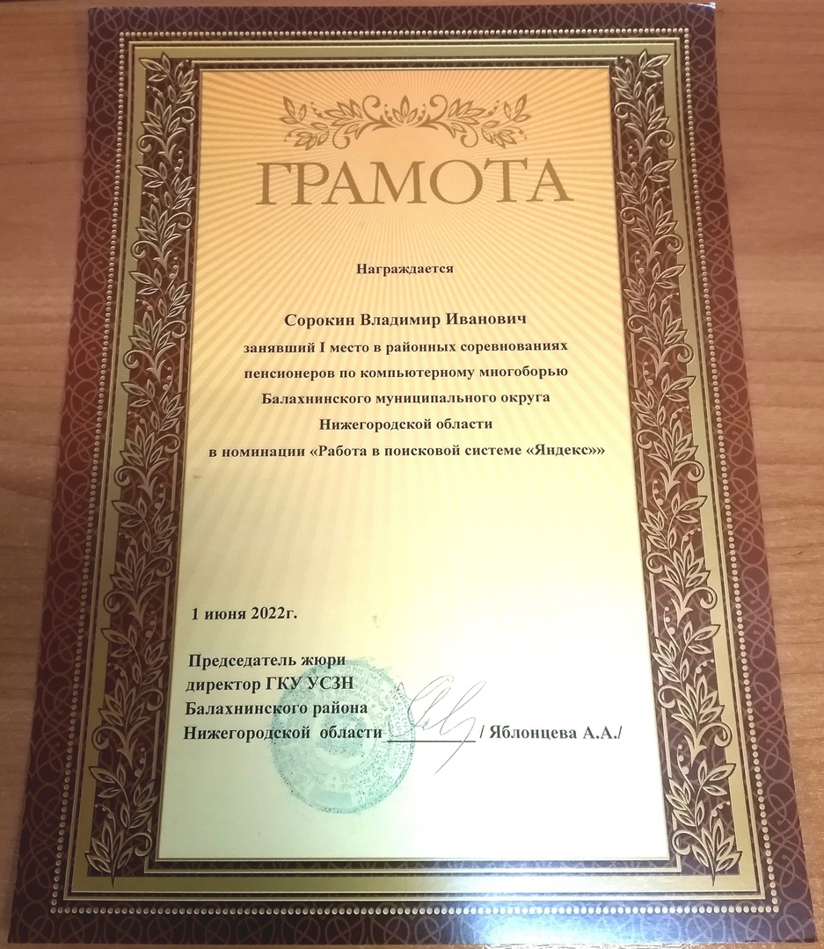
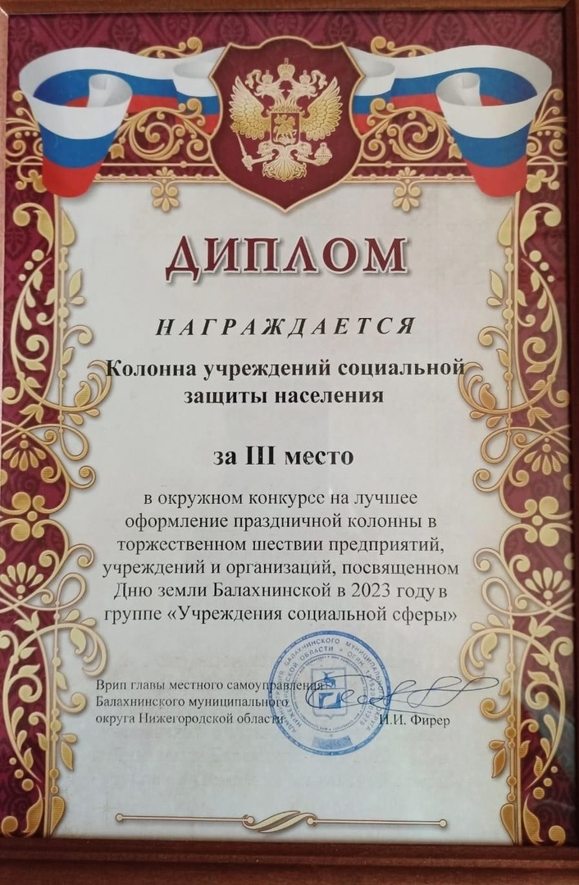
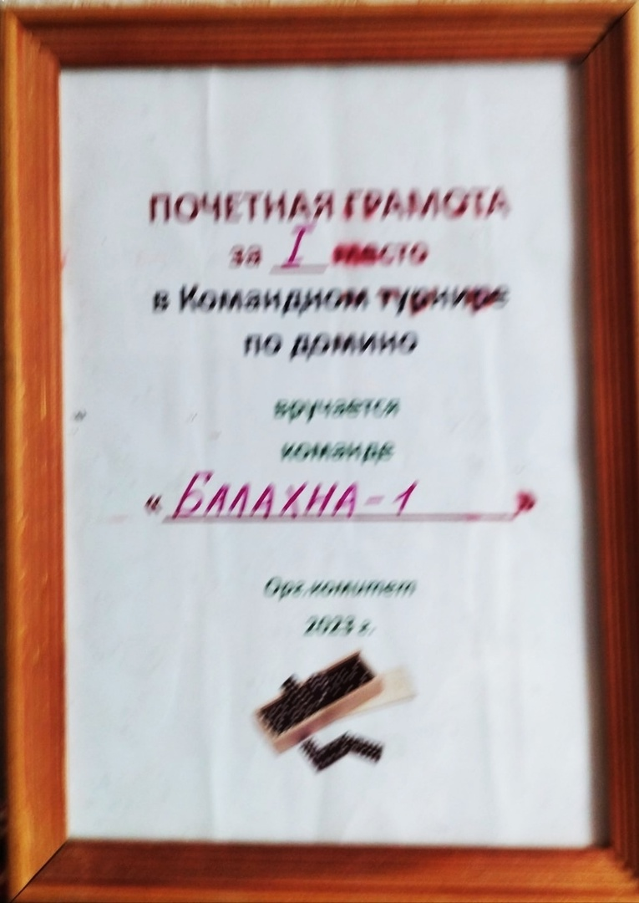
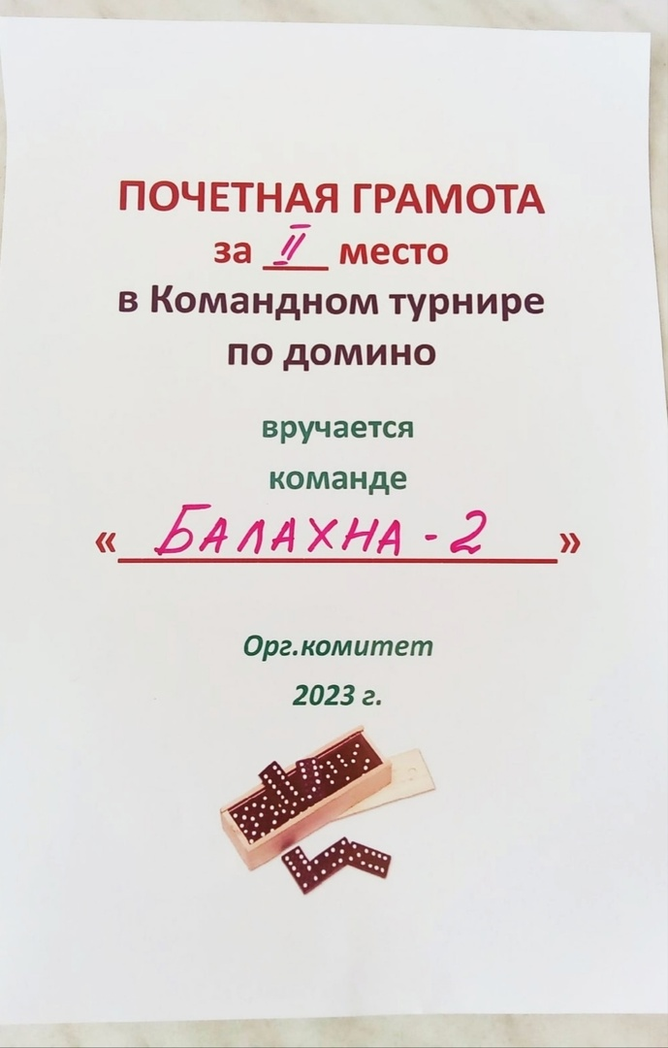
Наши награды

Slide 22
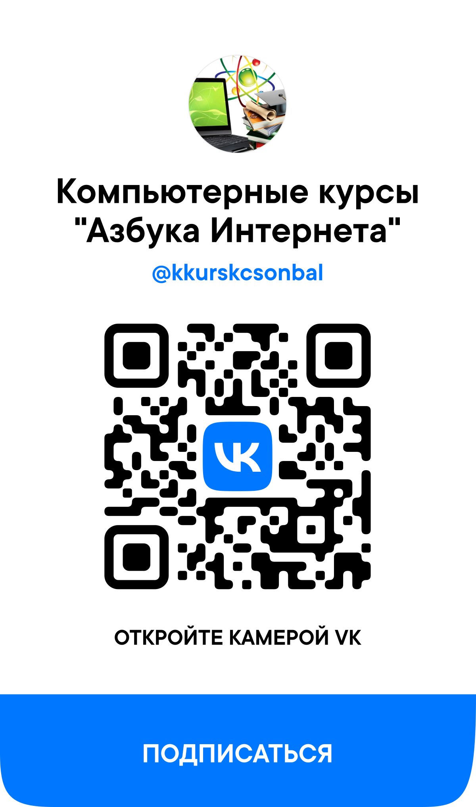
СПАСИБО ЗА ВНИМАНИЕ
Контакты

